Slide 1

كيفية قراءة الفاتورة الكهرباء و الغاز سنة 2017

Slide 2
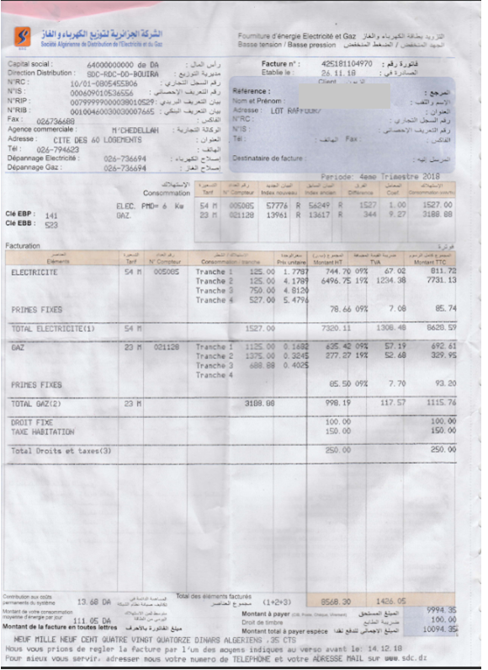

Slide 3
تفاصيل الفاتورة تسلم الفاتورة الكهرباء و الغاز من طرف شركة الكهرباء و الغاز إلى الزبون كل ثلاتة أشهر و هي تحتوي إلى قسمين .
القسم الأول : نجد فيه معلومات خاصة بالشركة و الزبون
القسم الثاني : نجد فيه تفاصيل الفاتورة و هو مقسم إلى قسمين

Slide 4
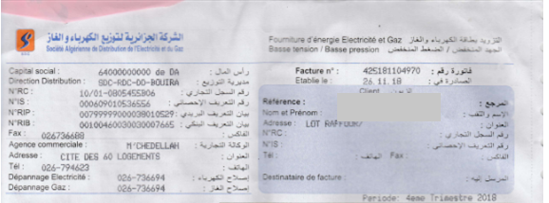
القسم الأول نجد في أعلى فاتورة معلومات خاصة بالشركة. الشركة الجزائرية لتوزيع الكهرباء و الغاز

Slide 5
القسم الثاني: ينقسم إلى مرحلتين
الوحدة المستعملة لقياس الطاقة الكهربائية المستعملة هي الكيلو واط ساعي (KWh).
PMD: (Puissance Moyenne Disponible) و تعني الاستطاعة المتوسطة المتوفرة.
DMD: (Débit Moyen Disponible) تعني التدفق المتوسط للغاز المتوفر.
54M: تعني كهرباء الاستهلاك المنزلي.
23M: تعني غاز الاستهلاك المنزلي.
الوحدة المستعملة لقياس الطاقة الكهربائية المستهلكة هي الكيلو واط ساعي (KWh).
كيف تحسب فاتورة الكهرباء و الغاز؟
PMD=6KW
DMD=5 m³h
المرحلة الاولى : حساب كمية الطاقة المستهلكة = (التسجيل الجديد – التسجيل القديم)* المعامل
الاستهلاك CONSOMMATION(kWh/Th) | المعامل COEF | الفرق Differece | البيان القديم Index Ancien |  | البيان الجديد Index Nouveau |  | رقم العداد N°COMPTEUR | التسعيرة TARIF
445 536 | 1.00 9.10 | 445 59 | R R | 22578 19939 | R R | 23023 19998 | 005466 151673 | 54M 23M
كمية الطاقة المستهلكة للكهرباء = 23023-22578 = 445 * 1:00 = 445 kwh
كمية الطاقة المستهلكة للغاز = 19998-19939 = 59 * 9.1 = 536 th

Slide 6
المرحلة الثانية : حساب ثمن الطاقة الكهربائية المستهلكة و ( الرسوم و الضرائب).
قسمت شركة سونلغاز الطاقة المستهلكة إلي أربعة أشطر يختلف ثمن الوحدة بين شطر و آخر، حتى تكون هناك عقلانية في استهلاك الطاقة.
التكلفة = الطاقة المستهلكة x سعر الوحدة ( مع مراعاة سعر الوحدة لكل شطر و الضراب...).
الشطر الرابع | الشطر الثالت | الشطر الثاني | الشطر الأول | الإستهلاك
1000 kwh أكتر من | 1000kwh من 251 إلى | 250kwh من125 إلى | 125 kwh إلى 0 من | 54M
DA5.4796 | DA4.8120 | 4.1789 DA | 1.7787 DA | ثمن وحدة
أكتر من 7500th | من 2501 إلى 7500th | من1125 إلى 2500th | 1125thمن 0 إلى | 23M
0.4599 DA | 0.4025 DA | 0.3245 DA | 0.1682 DA | ثمن وحدة

Slide 7
ثمن كمية الاستهلاك في الشطر الاول 125× 1.7787 =222.3375DA
ثمن كمية الاستهلاك في الشطر الثاني 125 × 4.1789=522.3625DA
ثمن كمية الاستهلاك في الشطر الأول+الشطر الثاني=222.3375 DA+522.3625 DA =744.70 DA
= ثمن الشطرين * 100/9TVAبحساب الضريبة
TVA=744.70 * 9 /100 = 67.02 DA
744.70+ 67.02 = 811.72DA
ثمن كمية الاستهلاك في الشطر الثالث 195 × 4.8120 = 938.34 DA
ثمن كمية الاستهلاك في الشطر الرابع 0 × 5.4796 =DA 0
ثمن كمية الاستهلاك في الشطر الثالث +الشطر الرابع 938.34 DA=0 + 938.34 =
= ثمن الشطرين * 100/19TVAبحساب الضريبة
TVA = 938.34 * 19 /100 = 178.28 DA
178.28 + 938.34 = 1116.62
primes fixes القيمة الثابتة 78.66 * 9 / 100 = 7.08 DA حساب قيمة الضريبة على القيمة الثابتة 78.66 + 7.08 = 85.74 DA حساب قيمة ثابتة + قيمة ضريبة مطبقة عليها

Slide 8
حساب السعر الإجمالي : الشطرين الأول و الثاني مع الضريبة + الشطر الثالت مع الضريبة + القيمة الثابتة + القيمة الثابتة مع الضريبة 811.72DA + 1116.62 + 85.74 DA = 2014.08 دج.................(1)
ثمن كمية الاستهلاك في الغاز 536.90 × 0.1682 = 90.31 DA
= ثمن الشطرين * 100/9TVAبحساب الضريبة
TVA = 90.31 * 9 /100 = 8.13 DA
90.31 + 8.13 = 98.44 DA
primes fixes القيمة الثابتة 85.50 * 9 / 100 = 7.70 DA حساب قيمة الضريبة على القيمة الثابتة 85.50 + 7.70 = 93.20 DA حساب قيمة ثابتة + قيمة ضريبة مطبقة عليها حساب السعر الإجمالي : الشطرين الأول و الثاني مع الضريبة + الشطر الثالت مع الضريبة + القيمة الثابتة + القيمة الثابتة مع الضريبة
98.44 + 93.20 = 191.64 دج ...........................(2)

Slide 9
حساب القيمة الإجمالية للحقوق و الضرائب: الحقوق الثابتة + ضريبة السكن
100 + 150 = 250 DA ..............(3)
حساب المبلغ المستحق:
سعر التكلفة الإجمالية للغاز(2) + سعر التكلفة الاجمالية للكهرباء (1) + الاجمالية للحقوق و الضرائب (3) + ضريبة الطابع قيمة
2014.08 دج + 191.64 دج + 250 دج + 25 دج= 2480.72 دج

Slide 10
